Slide 1

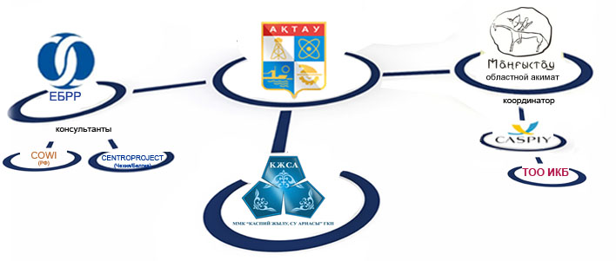







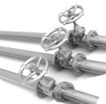

Участники по реализации проекта
«Модернизация систем водоснабжения и водоотведения г. Актау»
Техническое
сопровождении Проекта
Проведении тендера по
правилам ЕБРР
Консультация по
взаимодействию с ЕБРР
Разработка Бизнес плана
Разработка проекта договора на оказании услуг
Разработка ПСД
Авторский и технический
надзор
1. Экскаватор HYUNDAI - ПРИОБРЕТЕН
2. Оборудования
лаборатории __ - ПРИОБРЕТЕН
3. Оборудования
по учету воды - ПРИОБРЕТЕН
4. Реконструкция
КНС № 1А, 2, 5 , 10 -ЗАВЕРШЕН на 99%
5. Реконструкция
водопроводной сети мкр.2 и 3–
В РАБОТЕ (8,7 км.)
Источник | KZT
a. Кредит ЕБРР* | 1 238 000 000
b. Средства местного бюджета | 1 968 161 000
с. Донор
Итого финансирование | 3 206 161 000
1. Напорные коллектора КНС-1А, 2, 5, 10 (9,4
км.)- В РАБОТЕ
ПРОРАБАТЫВАЕТСЯ ВОПРОС
ФИНАНСИРОВАНИЯ из:
2. Самотечные канализационные сети
(14,6 км.): мкр.№ 3, 3А, 3Б, 4, 5, 7, 8, 9, 11, 12.
3. Водопроводные сети (47,7 км.):
мкр. № 1, 3А, 4, 5, 6, 7, 8, 14, 15, 22, 23.
(Выделено с РБ 500,0 млн. тенге)
*11 марта 2010г. подписан кредитный договор
Общая протяженность сетей (реконструируемые):
Водопроводные – 56,4 км.;
Канализационные – 24,1 км.

Slide 2










Участники по реализации проекта
«Модернизация системы теплоснабжения города Актау»
Государственный вклад
1.652.000.000,0 тенге
1.200.000.000,0 тенге
645.000.000,0 тенге
Консультанты
(финансируются из ГРАНТОВЫХ СРЕДСТВ ЕБРР)
Финансирования по разработке ПСД (Исполнено частично)
Источник | Тенге
a.Кредит ЕБРР* | 1 200 000 000
b.Кредит ФЧТ | 645 000 000 (4.300.000,0$)
c. Государственный вклад | 1 652 000 000
Всего финансирование | 3 497 000 000
Разработка Бизнес плана
Разработка проекта договора на оказании услуг
Техническое сопровождении Проекта
Проведении тендера по правилам ЕБРР
Консультация по взаимодействию с ЕБРР
Доля участия в Проекте
- средний уровень тарифов на 30% превышает уровень тарифов в отношении тех же услуг, установленных на 1 января 2012.
*23 мая 2012г. подписан кредитный договор
Установка индив. автомат.
теплообменников
Автоматизация системы удаленного контроля
Программа расчета гидравлической
Приобретение аварийной техники
Реконструкция сетей

